Slide 1
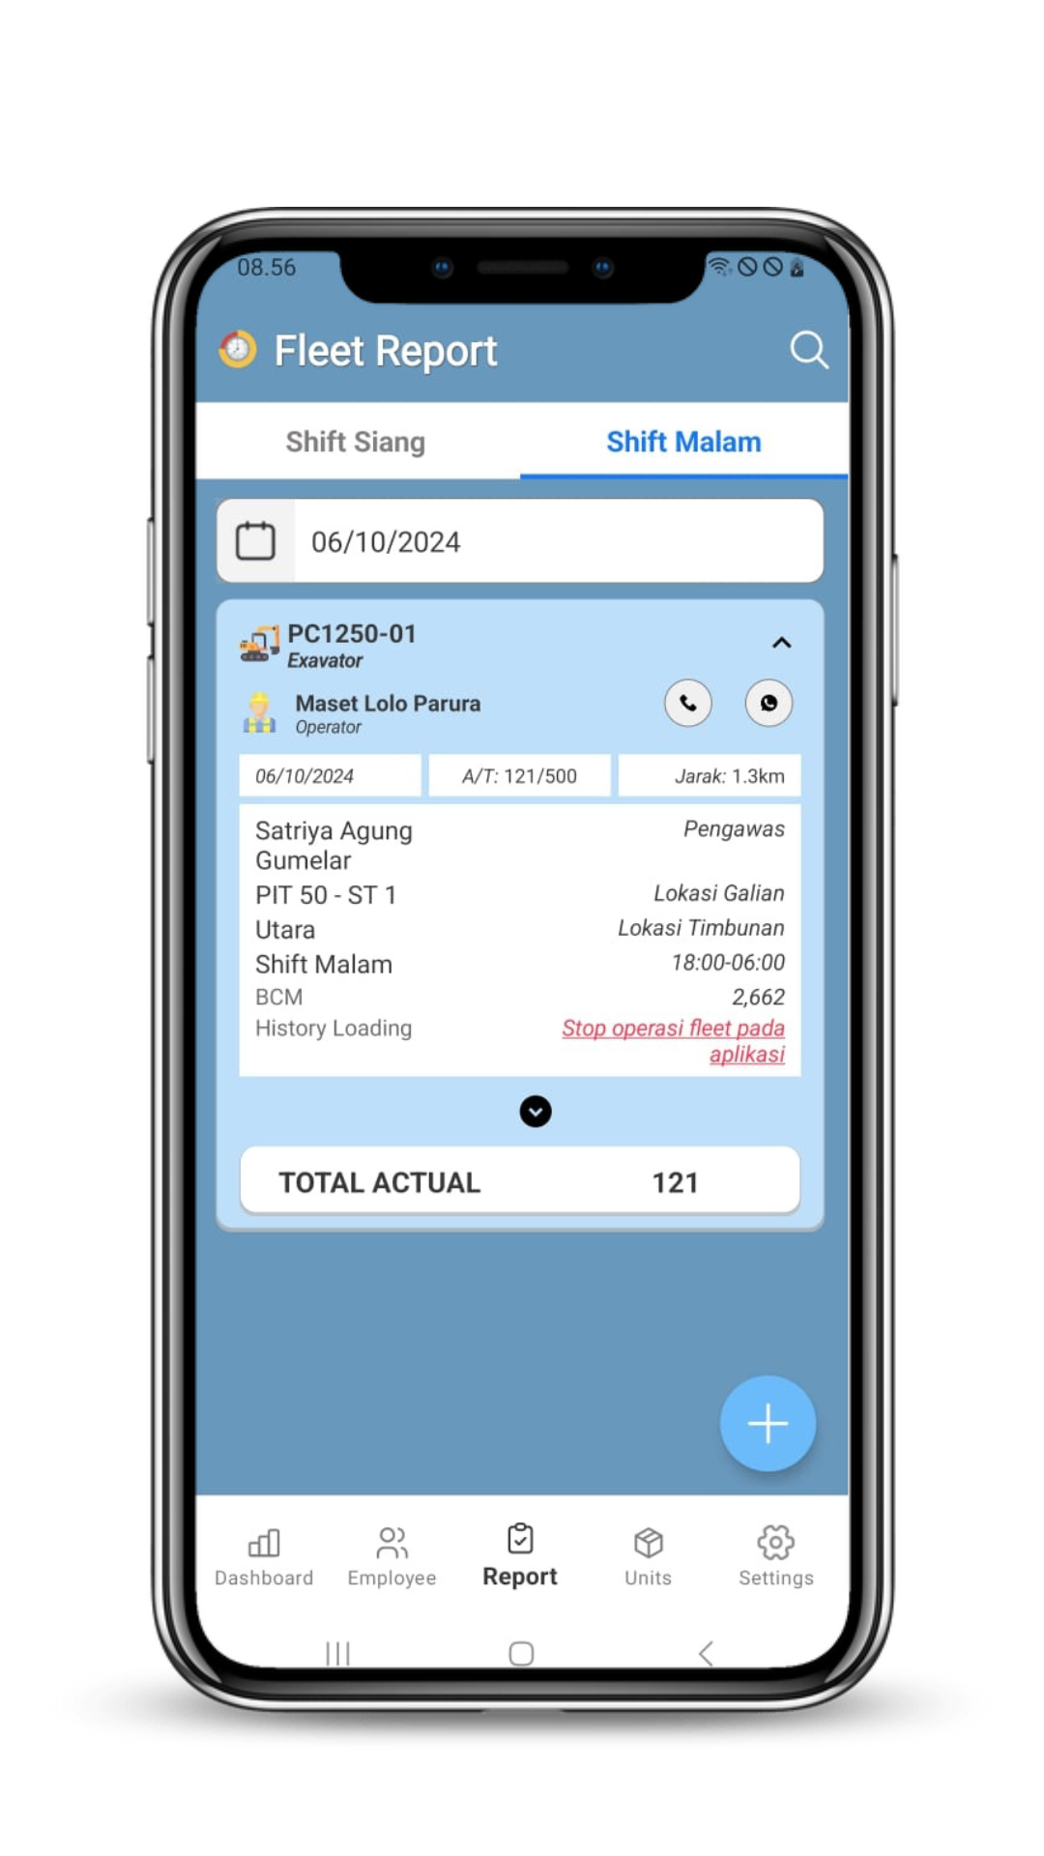
Catatan Trial Aplikasi
Pengawas masih belum terbiasa gunakan aplikasi sambil mengarahkan HD
Ceck by programer :
Perlu Waktu untuk pembiasaan
Aplikasi/ hp dapat di close/open dan tidak akan berpengaruh pada proses timestamp aplikasi
Pengawas hawatir hitungan rotasinya ada selisih hitung dengan operator
Ceck by programer :
Programer perlu diskusi dengan leader terkait validasi dan kroscek
Apakah diperbolehkan ada perbaikan ritase, jika boleh otoritas di berikan kepada siapa
Pengawas menginfokan Lost Time tidak bisa di atur (Misal ada kendala di loading point atau perbaikan loading point atau pindah loading point)
Ceck by programer :
Feature lost time sudah tersedia
Programer perlu meminta pendapat leader, terkait feature pencatatan lost time
Programer akan update code program jika di perlukan
Programmer akan memperbaiki manual book nya
Ada selisih total hitung pada aplikasi sejumlah 121 (-2) dengan total hitung berkas manual sejumlah 123
Ceck by programer :
selisih terjadi pada HD465-18 dengan operator indra maulana
1 tercatat pada remark pada 02:00 - 03:00
1 tidak tercatat pada 04:00 - 05:00

Slide 2
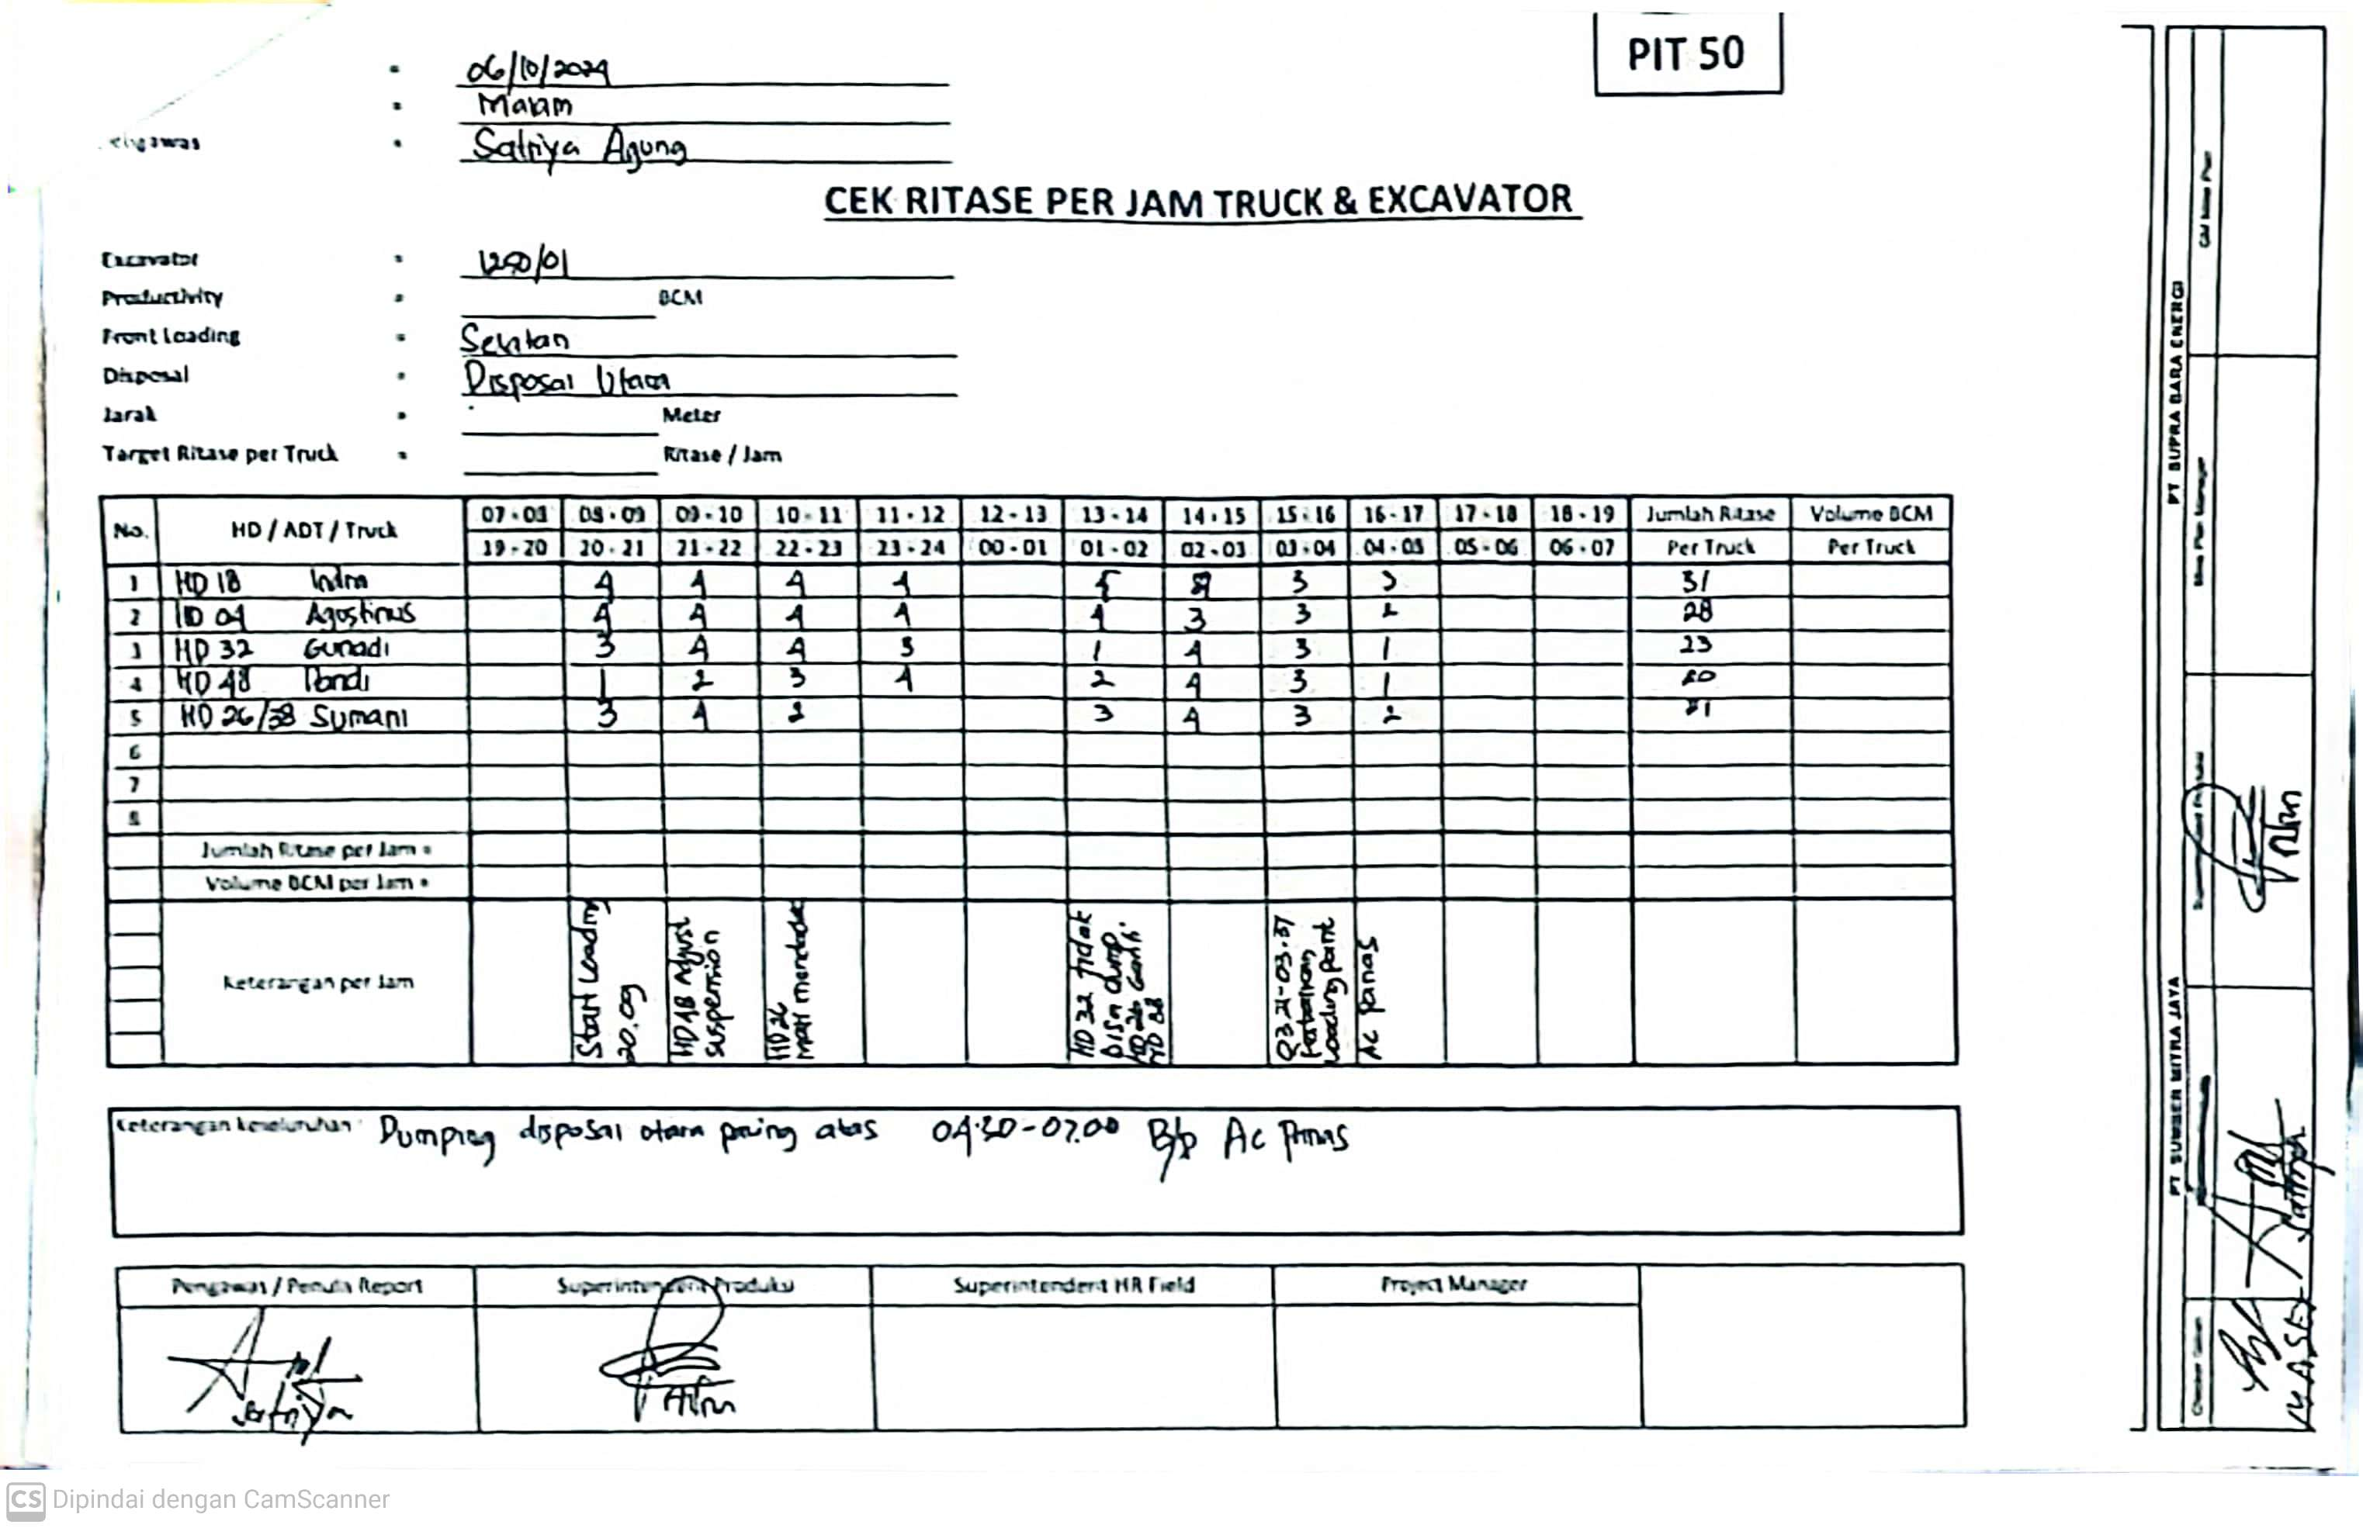

Slide 3
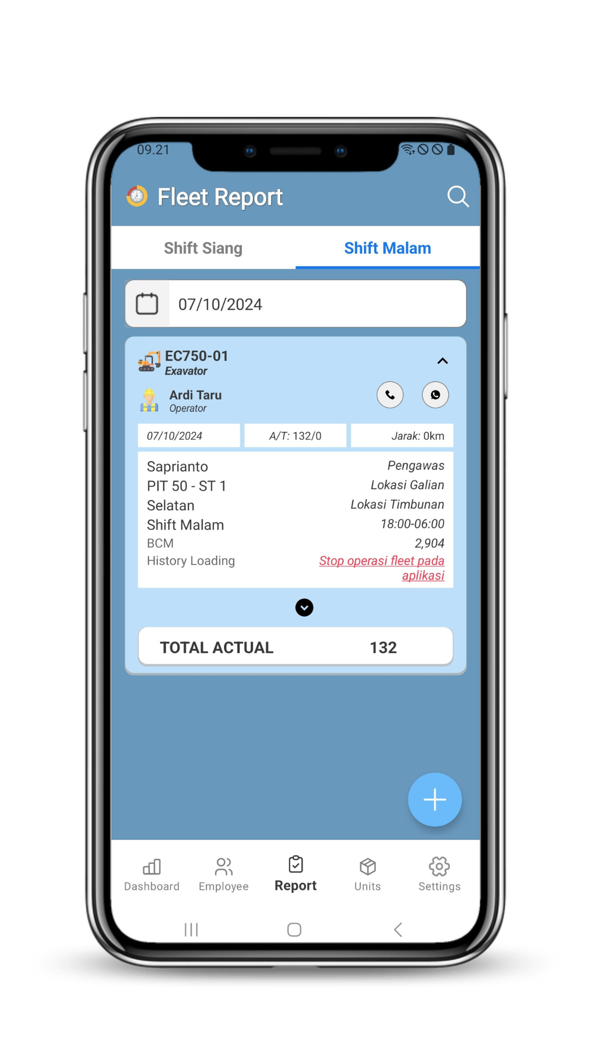
Catatan Trial Aplikasi
Pengawas masih suka beda persepsi penamaan hauler
Ceck by programer :
Perlu ada admin khusus untuk mengelola data hauler lewat aplikasi
Jika masih harus lewat programer, perlu ada kepastian 1 pintu informasi data
Bantuan input data dari programer bersifat sementara karena input data kewajiban user baik master data maupun data transaksi
Pengawas masih suka salah cari nama operator di pencarian aplikasi
Ceck by programer :
Perlu ada admin khusus untuk mengelola data operator lewat aplikasi
Jika masih harus lewat programer, perlu ada kepastian 1 pintu informasi data
Bantuan input data dari programer bersifat sementara karena input data kewajiban user baik master data maupun data transaksi
Total hitung pada aplikasi 132 (-23) dari total hitung berkas manual 155
Ceck by programer :
selisih terjadi pada semua hauler
selisih terjadi karena pengawas stop gunakan aplikasi pada 04:30 sampai selesai shift
informasi pengawas terhenti karena loading lumpur
Saran solusi secara keseluruhan: Perlu adanya admin yang mengelola data fleet

Slide 4
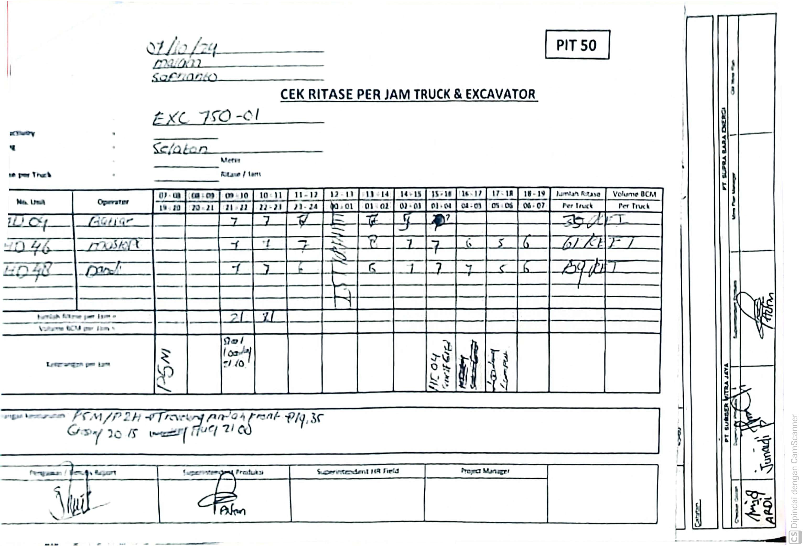

Slide 5
Catatan Trial Aplikasi
Sebaran APK dan Manual Book
Satriya Agung Gumelar (foreman Produksi) – belum training tapi sudah mencoba
Sapriyanto (foreman Produksi) – sudah training dan sudah mencoba
Teguh Sutopo (foreman Produksi) – belum training dan belum mencoba
Mikhael Hutagalung (foreman Produksi) – belum training dan belum mencoba
La Karuna (foreman Produksi) – belum training dan belum mencoba
Nasri (Mcc) – belum training dan belum mencoba
Prasamsinku (spv Produksi) – belum training dan belum mencoba

